Slide 1
Outras
Funcionalidades
Formação SONHO v2​
© 2023 Todos os direitos reservados à SPMS - Serviços Partilhados do Ministério da Saúde, E.P.E.

Slide 2
Objetivos Gerais
Adquirir conhecimentos teóricos e práticos relativos à utilização de Outras Funcionalidades, nomeadamente:
Taxas Moderadoras
Termos Responsabilidade
Mapas Diários e Estatísticos
Estatísticas Processadas
SONHO v2
Identificação
Internamento
MCDT
Consulta Externa
Bloco Operatório
Arquivo
Cirurgia de Ambulatório
Hospital de Dia
Outras Funcionalidades
Óbitos
Urgência
© 2023 Todos os direitos reservados à SPMS - Serviços Partilhados do Ministério da Saúde, E.P.E.

Slide 3
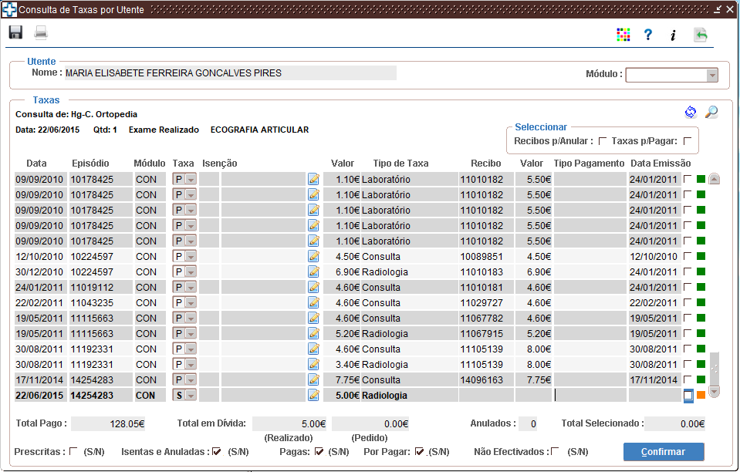
Outras Funcionalidades
Taxas Moderadoras
Pesquisa de Taxas em vários estados
© 2023 Todos os direitos reservados à SPMS - Serviços Partilhados do Ministério da Saúde, E.P.E.

Slide 4
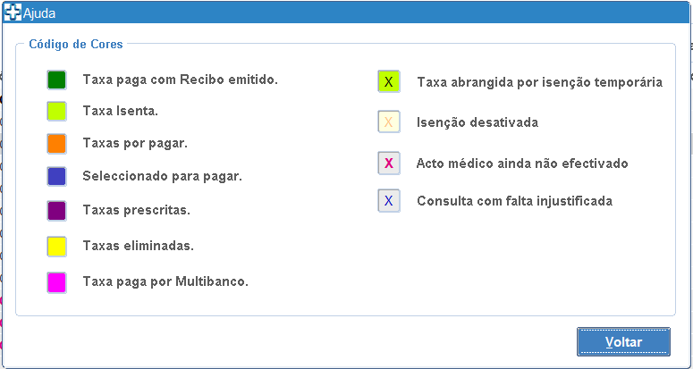
Outras Funcionalidades
Taxas Moderadoras
Pesquisa de Taxas em vários estados
Legenda de cores
© 2023 Todos os direitos reservados à SPMS - Serviços Partilhados do Ministério da Saúde, E.P.E.

Slide 5
Outras Funcionalidades
Taxas Moderadoras
Pesquisa de Taxas em vários estados
Legenda de cores
Possível pagar / isentar /anular pagamento
© 2023 Todos os direitos reservados à SPMS - Serviços Partilhados do Ministério da Saúde, E.P.E.

Slide 6
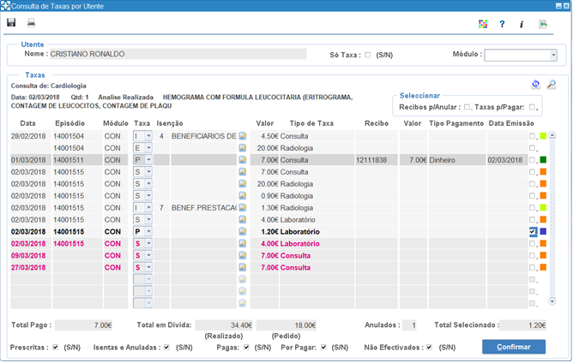
Taxas Moderadoras
Isentar Utente
Selecionar a taxa pretendida
Alterar o estado para “I”
Preencher a isenção
© 2023 Todos os direitos reservados à SPMS - Serviços Partilhados do Ministério da Saúde, E.P.E.

Slide 7
Taxas Moderadoras
Isentar Utente
Selecionar a taxa pretendida
Alterar o estado para “I”
Preencher a isenção
Emitir nota de débito multibanco
Aceder à impressão de documentos
Escolher nota de débito MB
Emite a nota de débito caso o valor em dívida seja elegível
© 2023 Todos os direitos reservados à SPMS - Serviços Partilhados do Ministério da Saúde, E.P.E.

Slide 8
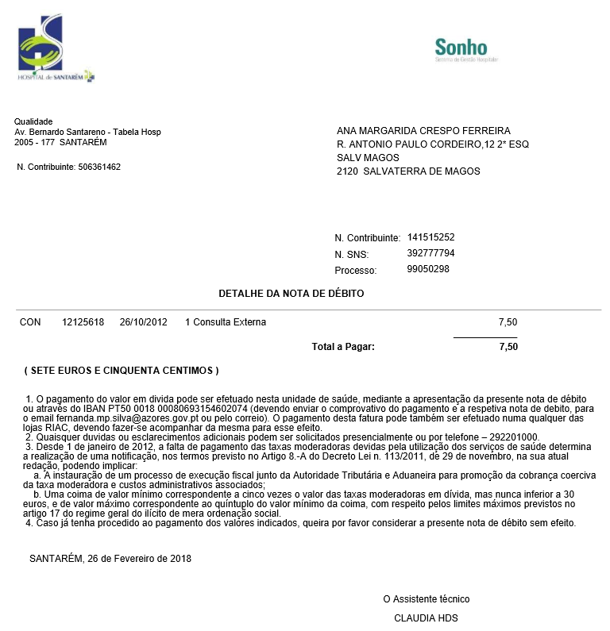
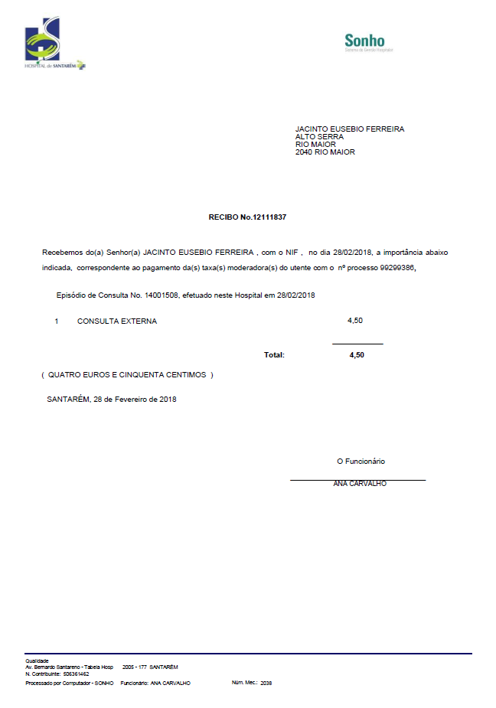
Taxas Moderadoras
Isentar Utente
Selecionar a taxa pretendida
Alterar o estado para “I”
Preencher a isenção
Emitir nota de débito multibanco
Aceder à impressão de documentos
Escolher nota de débito MB
Emite a nota de débito caso o valor em dívida seja elegível
Pagar Taxas
Selecionar a taxa a pagar
Escolher “Confirmar”
Preencher o tipo de pagamento
Emitir recibo
© 2023 Todos os direitos reservados à SPMS - Serviços Partilhados do Ministério da Saúde, E.P.E.

Slide 9
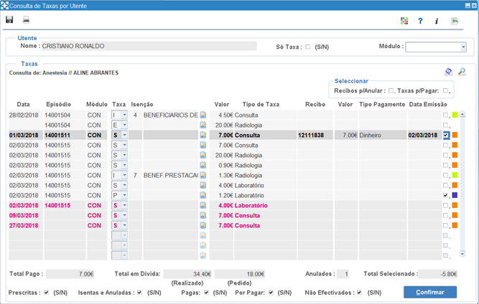
Taxas Moderadoras
Isentar Utente
Selecionar a taxa pretendida
Alterar o estado para “I”
Preencher a isenção
Emitir nota de débito multibanco
Aceder à impressão de documentos
Escolher nota de débito MB
Emite a nota de débito caso o valor em dívida seja elegível
Pagar Taxas
Selecionar a taxa a pagar
Escolher “Confirmar”
Preencher o tipo de pagamento
Emitir recibo
Anular pagamento de Taxas
Selecionar a taxa a anular
Escolher “Confirmar”
Confirmar que houve devolução de dinheiro
© 2023 Todos os direitos reservados à SPMS - Serviços Partilhados do Ministério da Saúde, E.P.E.

Slide 10
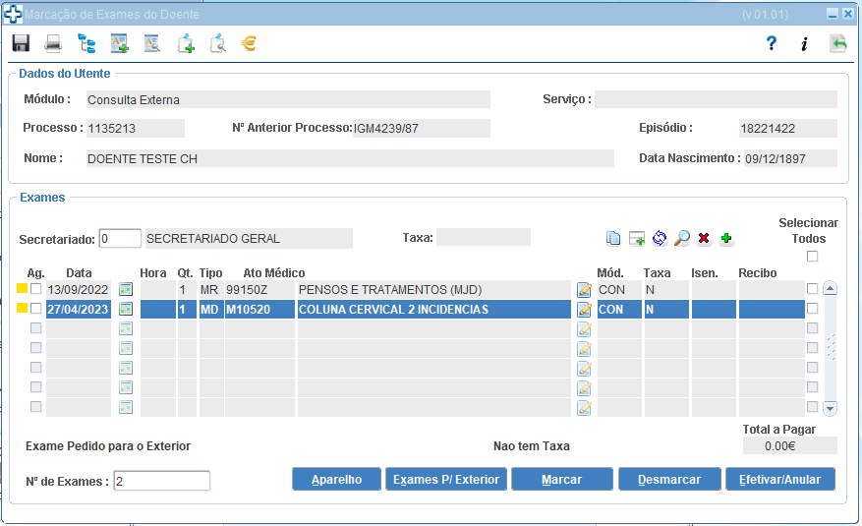
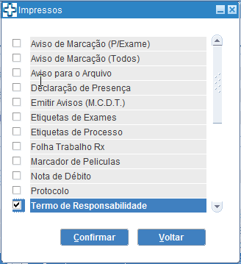
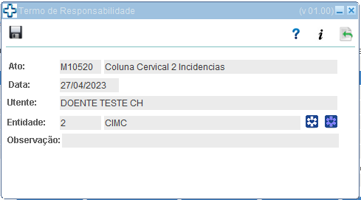
Outras Funcionalidades
Termos Responsabilidade (TR)
MCDT deverá estar registado como "Exame Pedido ao Exterior" (MD)
Botão Impressão, para imprimir o TR e entregar ao utente
Selecionar opção "Exames P/ Exterior" - Visualizada janela Termos de Responsabilidade
© 2023 Todos os direitos reservados à SPMS - Serviços Partilhados do Ministério da Saúde, E.P.E.

Slide 11
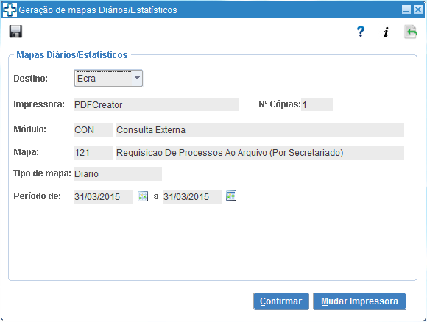
Outras Funcionalidades
Mapas Diários e Estatísticos
Visualizar
O utilizador pode ver os mapas no ecrã
Imprimir
Alteração da impressora pré-definida sempre que necessário
Destino: Gravar
Mapas ficam guardados em sistema e disponíveis no ecrã Estatísticas Processadas
© 2023 Todos os direitos reservados à SPMS - Serviços Partilhados do Ministério da Saúde, E.P.E.

Slide 12
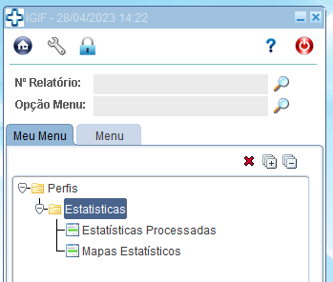
Outras Funcionalidades
Estatísticas Processadas
Estatísticas Processadas
Indicar o Módulo relativo ao mapa pretendido > Pesquisar
© 2023 Todos os direitos reservados à SPMS - Serviços Partilhados do Ministério da Saúde, E.P.E.

Slide 13
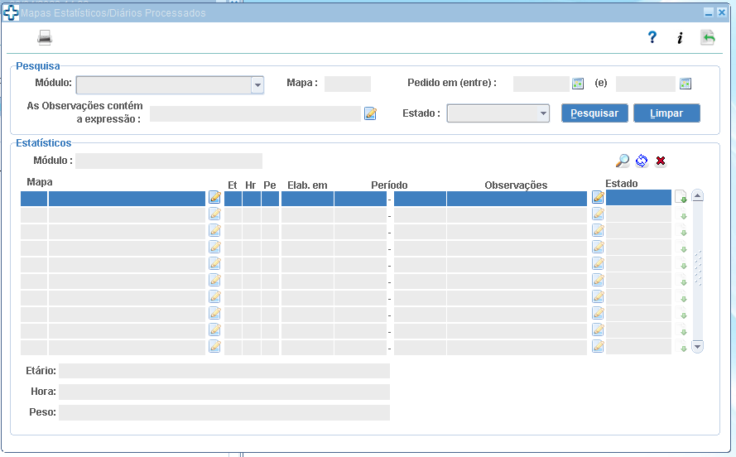
Outras Funcionalidades
Estatísticas Processadas
Estatísticas Processadas
Indicar o Módulo relativo ao mapa pretendido > Pesquisar
Descarregar
Selecionar a opção “Descarregar” e é aberto um ficheiro xml do mapa pretendido
Exportar para Excel
© 2023 Todos os direitos reservados à SPMS - Serviços Partilhados do Ministério da Saúde, E.P.E.

Slide 14
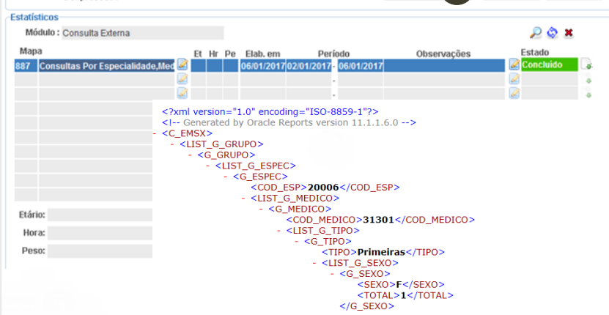
Outras Funcionalidades
Estatísticas Processadas
Estatísticas Processadas
Indicar o Módulo relativo ao mapa pretendido > Pesquisar
Descarregar
Selecionar a opção “Descarregar” e é aberto um ficheiro xml do mapa pretendido
Exportar para Excel
Selecionar ficheiro xml e selecionar a opção Exportar para Microsoft Excel
© 2023 Todos os direitos reservados à SPMS - Serviços Partilhados do Ministério da Saúde, E.P.E.

Slide 15
Questões?
© 2023 Todos os direitos reservados à SPMS - Serviços Partilhados do Ministério da Saúde, E.P.E.

Slide 16
Obrigado
© 2023 Todos os direitos reservados à SPMS - Serviços Partilhados do Ministério da Saúde, E.P.E.

